Slide 1

原住民族部落延緩失能種子教師 線上課程
為愛重啟航~「手書」
第十三組
組長：溫昌霖
報告者：吳徐揚恩
組員：李春美、怡懋‧蘇米

Slide 2
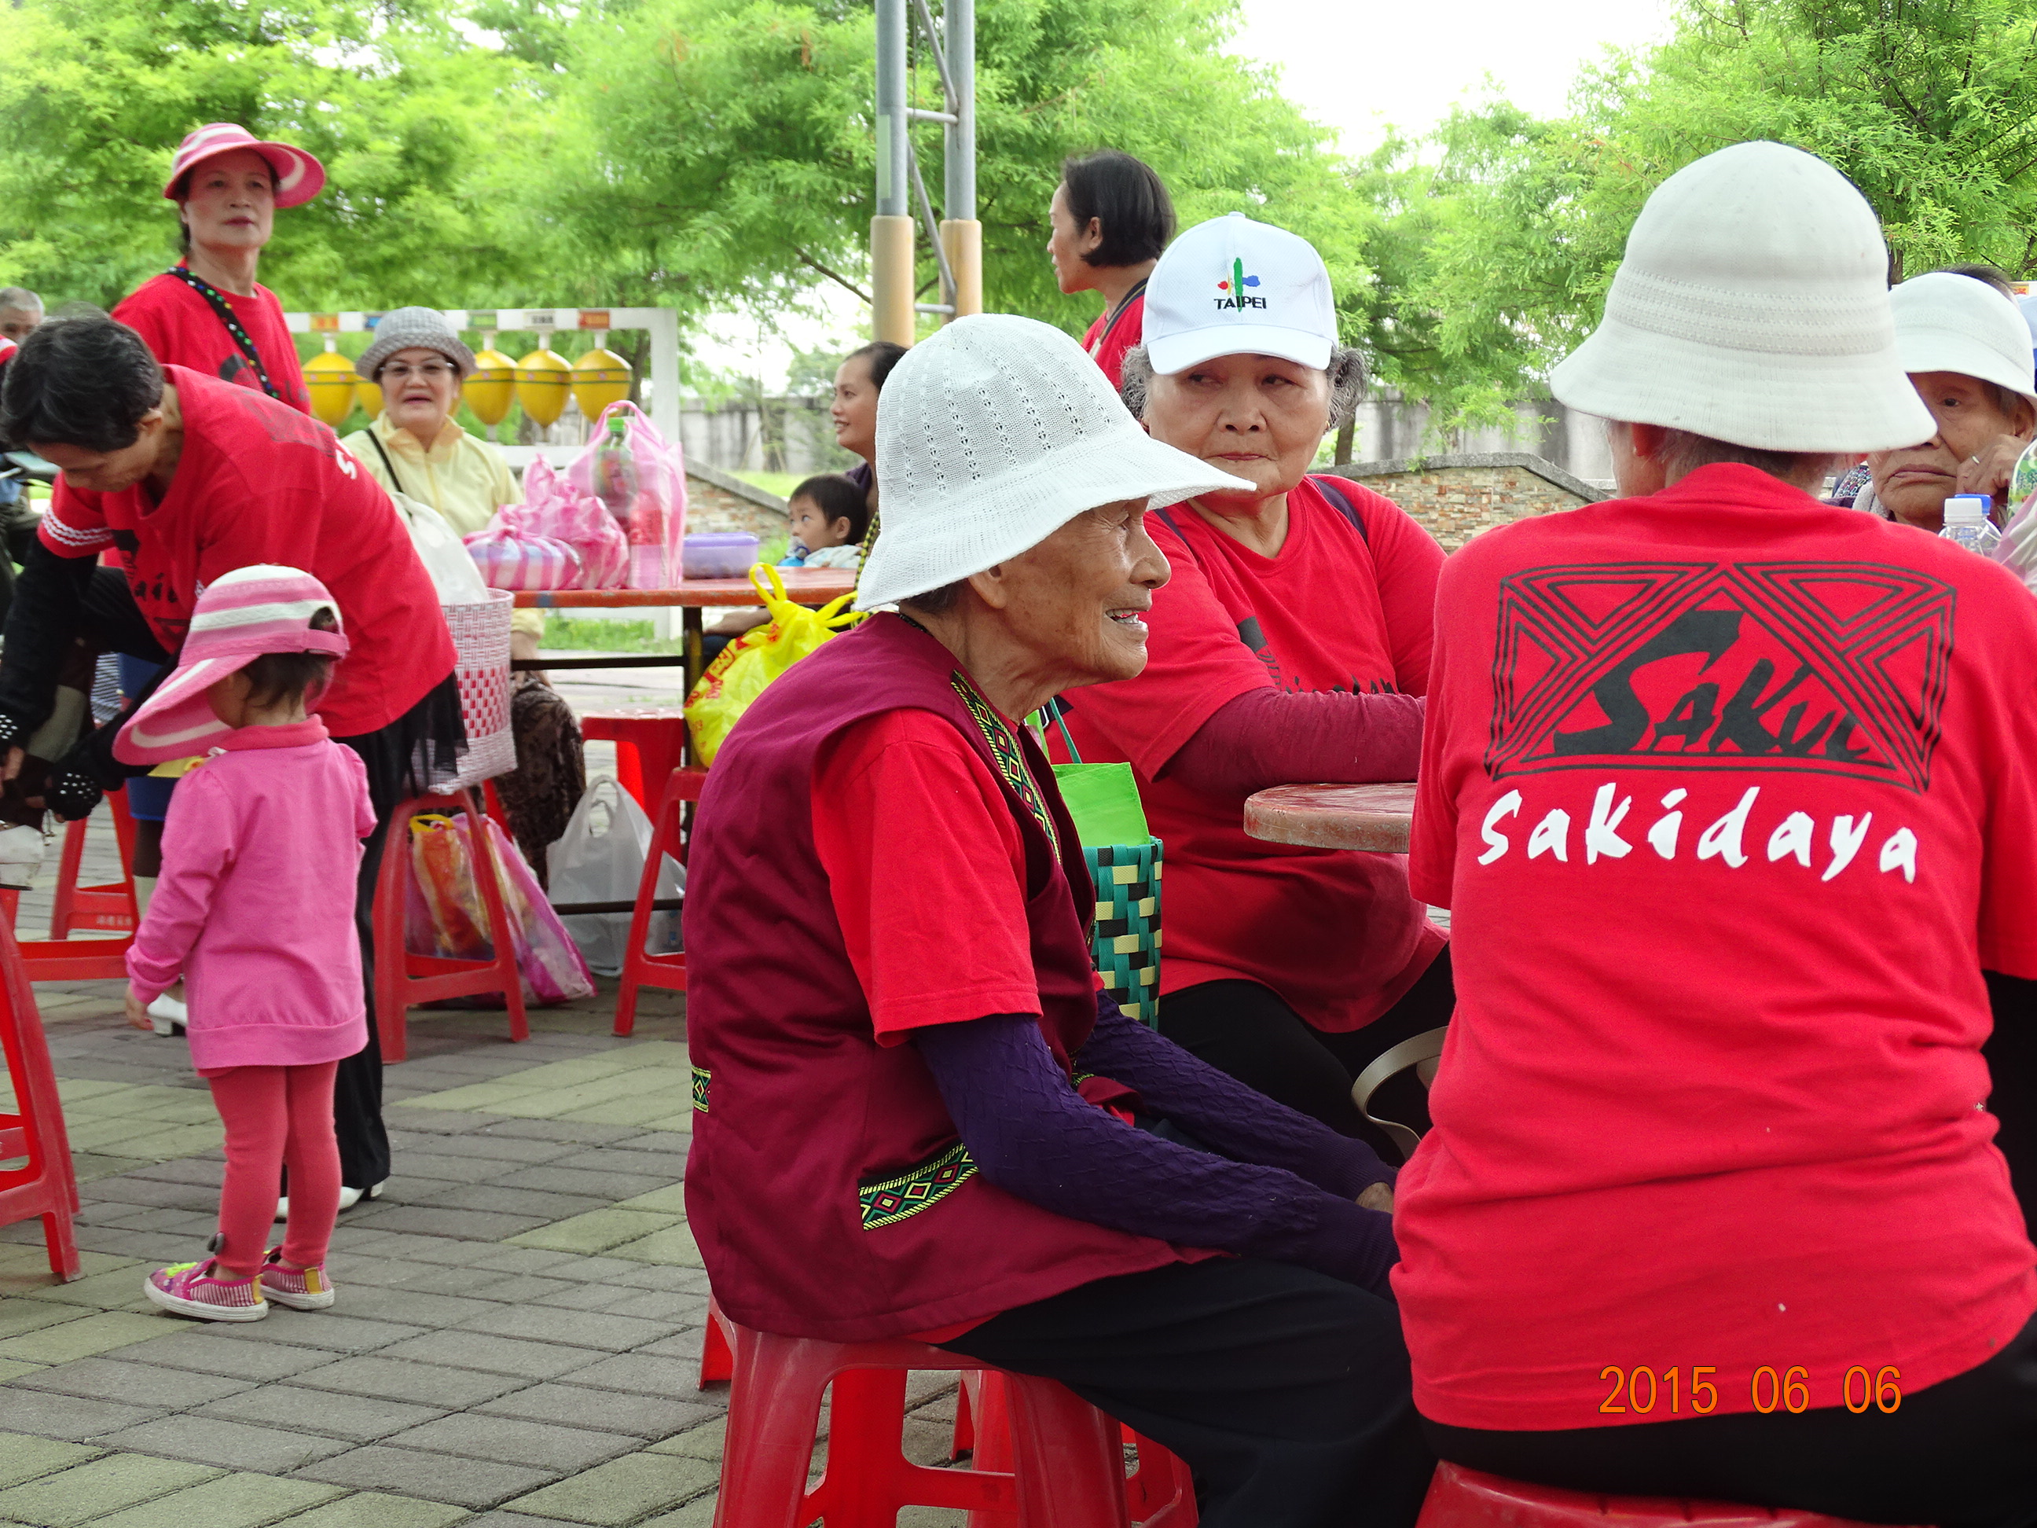
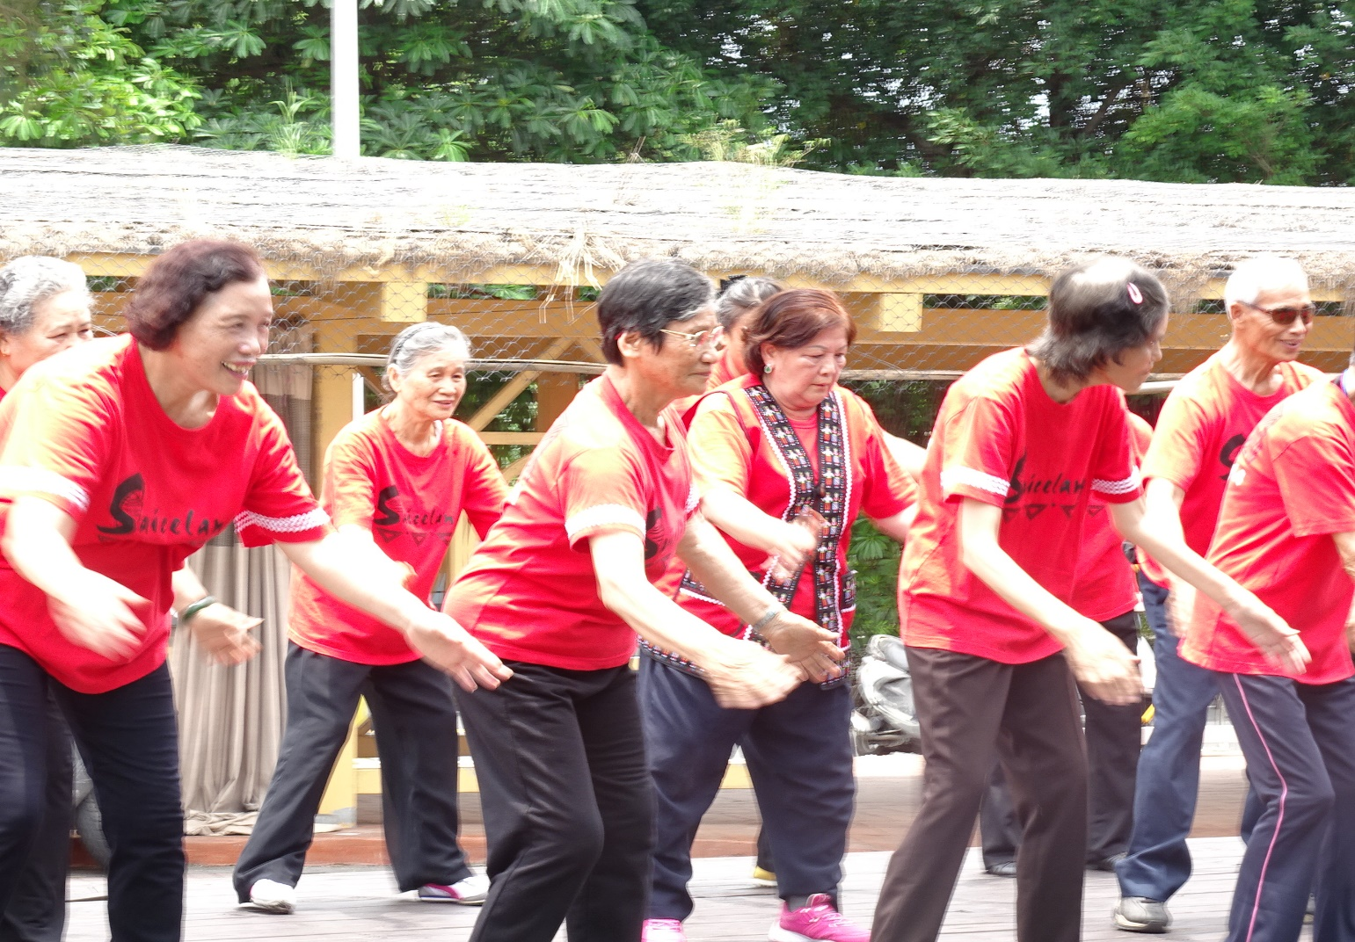
https://zh.wikipedia.org/wiki/%E6%92%92%E5%A5%87%E8%90%8A%E9%9B%85%E6%97%8F#%E8%AA%9E%E8%A8%80

Slide 3
課程大綱
一、主題心智圖設計與族群概念
二、12週課程
三、分享主題與單週課程設計之重點
四、影片

Slide 4
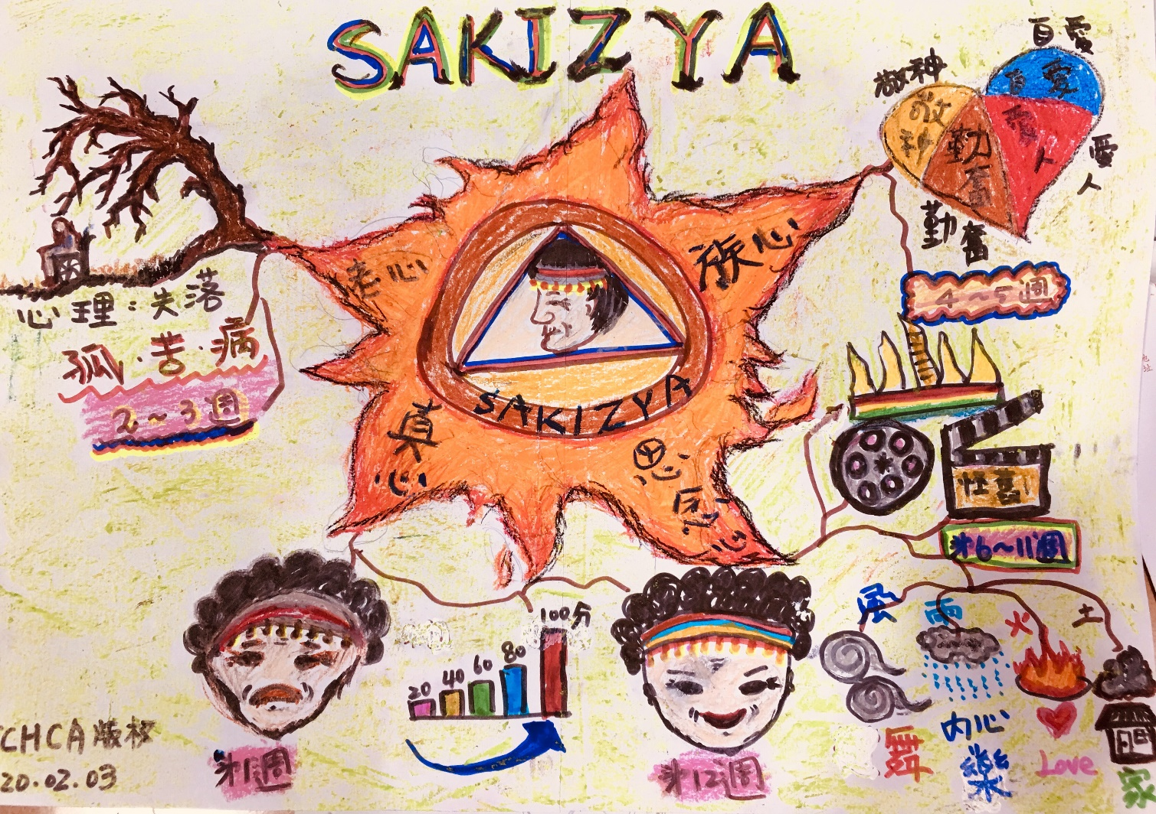
懷舊創新-心智圖與12週課程設計

Slide 5
多桑的代辦事項
https://www.youtube.com/watch?v=TMR1sDLJskw

Slide 6
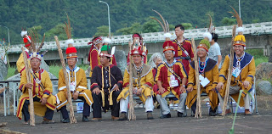
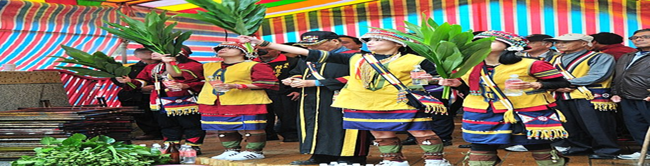
SAKIZAYA的時光迴廊 (代辦事項~手書)
孩童
自愛
成年
愛人
勤奮
老年
敬神
善終
童玩
讓生命重啟航

Slide 7
生命重啟航
 | 週次 | 主題 | 教學策略
自愛 ~ 孩童期 (wawa) | 第一週 | 準備啟航 1.準備-照相或錄影、錄音機 2.筆記本(作畫/貼照片/文字等) | 生命意義量表 代辦手書(空白)
 | 第二週 | 我的生命故事線 | 1.設計自己的本子 2.以熟悉的族群顏色代表不同生命階段，並搭配人生高峰與轉折點。 3.分享自己的生命 故事，特別是影響自己的重大事件 4.圓夢的期帶/代辦事項→手書
 | 第三週 | ~wawa的線~ wawa的Luma(家) | 1.照片說故事/繪畫/憶童年 2.wawa的童玩Sapibalakas (陀螺) 3.Sakizaya家庭樣態
 | 第四週 | [第一個代辦事項] 手書:wama/wina(或任何親密的家人)我有話要說 | 1.wama，我要說…. 2.wina， 我要說…. 3.引導父母對長者孩童時期的影響… 4.事件引導-媽媽煮的菜..爸爸教導的狩獵等…(愛-感恩、遺憾-未說出口)
Notes:
紅色使者以紅花在額頭開啟靈魂之眼，迎接火神，傳承智慧； 綠色使者以刺竹除穢，藉由刺竹拍打，去除厄運及晦氣； 藍色使者以酒解除族人心靈與智慧的鳩渴； 白色使者代表火神光照，透過點燃火把，表示祖先交付的薪傳，並為族人點燃光明的未來； 黑色使者則以炭塗黑表示隱身，讓惡靈、厄運無法靠近。

Slide 8
 | 週次 | 主題 | 教學策略
勤奮 青年期 Masatrot (15-23歲) | 第五週 | 手書-我長大了 | 1.以祭儀為主題/歲時祭儀迴廊 2.回憶程年禮過程所有祭儀 3.講述祭儀時自己的看見與感動(引導人生價值轉變) 4.拼圖(手書)-參與的照片/筆記本/彩色筆
 | 第六週 | [第二個代辦事項] Samaylayay 給青年期的自己 | ※用動作+照片+紀錄 1.第一隻舞 2.第一首歌/3.第一隻獵物/織布/芒草掃把 /4.第一份美食-糯米糕 5.繪畫/帶動/講述/筆記本/彩色筆 6.面對青少年的自己..我要說….(手書)
愛人 wama/wina 成年期 | 第八週 | [第三個代辦事項] 親情過五關 | 1.運用桌遊設計出的親情過關任務(找出至少五位重要的人-一起拍照或對方寫字)。 2.省思自己是否與生命中最重要的親人談過生命最後一程3.每過一關可獲得一顆愛心→課程結束小禮物。 4.將過關的話語與家人共同寫在手書上面
 | 第九週 | [第四個代辦事項] 愛心留言樹 | 1.做自己的一顆巴吉路樹(製作一顆樹+愛心便利貼 2.每顆巴吉路果實上寫下敬神、自愛、愛人及勤奮的精神，以感謝神、自己及他人。

Slide 9
 | 週次 | 主題 | 教學策略
敬神 老年 Faki/bayi | 第十週 | [第五個代辦事項] Bayi, mahicatu? 你好嗎? | ※幫幫”那告bayi ”助人地圖： 1.製作一個模擬情境 2.劃出助人地圖-情感與哀傷陪伴、族群勞務互助、物質分享及儀式敬神的助人地圖→成立部落關懷小組。 3.Bayi獨自承受哀傷開始到能獨自生活的生命歷程。
 | 第十一週 | [第四個代辦事項] haymawen! 再見了! | ※「告別」互動式遊戲： 1.從信仰的角度出發。 2.設計老、中、青三代全家的遊戲/桌遊/活動/競賽 3.目的：告別的藝術與成熟度。
 | 第十二週 | 後測 | 生命意義量表 為愛啟航~Bayi/faki手書

Slide 10
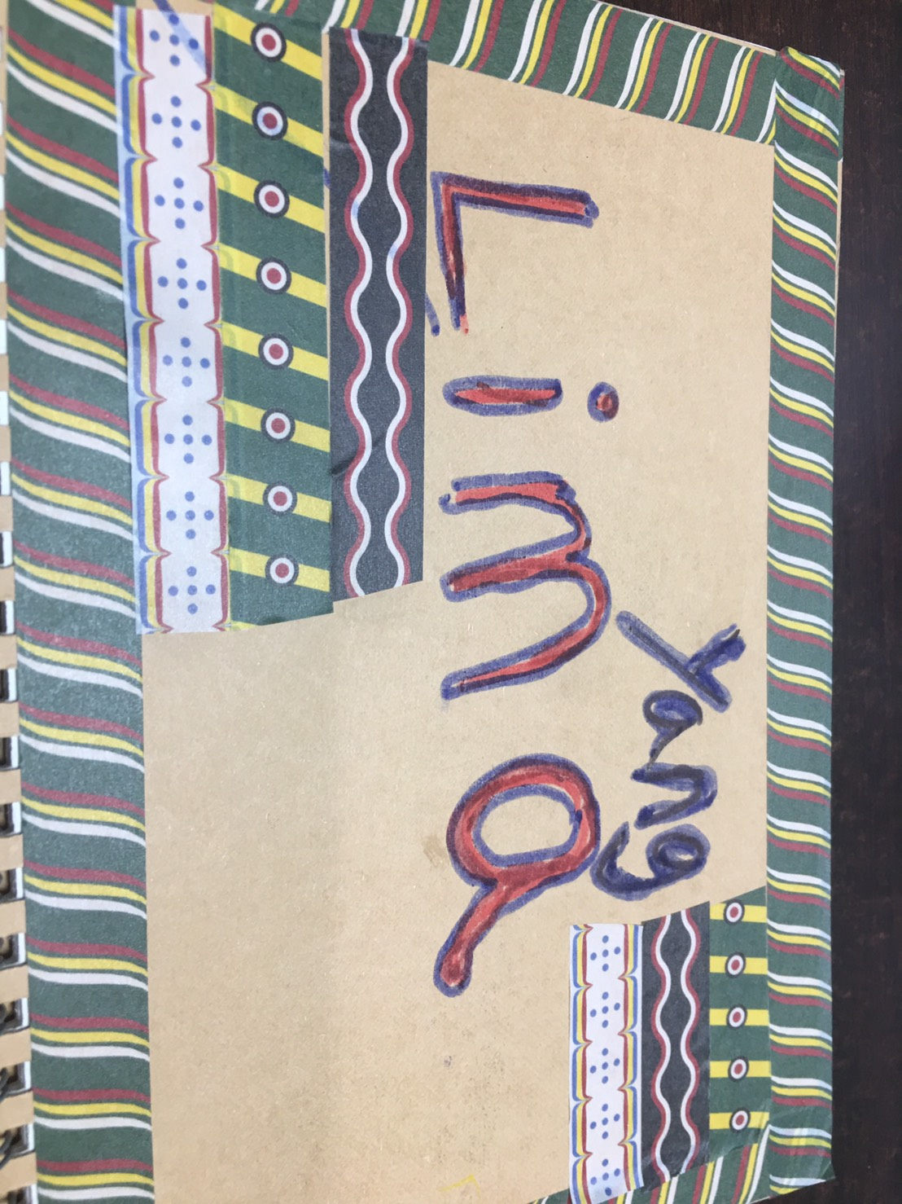
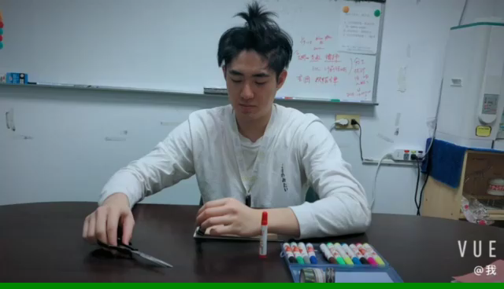
我的生命線~手書

Slide 11
歲時祭儀
播粟祭
成年祭
豐年祭
收藏祭
獵首祭
巴拉瑪火神祭-128年後，在國福里重新恢復舉辦https://www.youtube.com/watch?v=0XO4oNaJLpI
巴拉瑪火神祭與傳統豐年祭不同，為撒奇來雅族後人對祖先的追思祭典。 祭典中共有七道法禮，並以紅、綠、藍、白、黑五色使者祈福。 紅色使者以紅花在額頭開啟靈魂之眼，迎接火神，傳承智慧； 綠色使者以刺竹除穢，藉由刺竹拍打，去除厄運及晦氣； 藍色使者以酒解除族人心靈與智慧的鳩渴； 白色使者代表火神光照，透過點燃火把，表示祖先交付的薪傳，並為族人點燃光明的未來； 黑色使者則以炭塗黑表示隱身，讓惡靈、厄運無法靠近。
https://www.youtube.com/watch?v=jVXbDijaNFI

